Slide 1
Digitaalisen markkinoinnin perusteet
3. Digitaalisen markkinoinnin toteutus
Notes:
Strategian määrittelyn jälkeen tässä osassa esitellään lyhyesti välineet tavoitteiden saavuttamiseksi, eli missä ja miten voimme tavoittaa kohdeyleisömme digitaalisissa ympäristöissä. Nämä toimet muodostavat suurimman osan markkinoinnin päivittäisistä töistä. Niiden suorittamista opetetaan yksityiskohtaisemmin opintojaksoissa "Verkkosivusto ja hakukoneoptimointi", "Digitaalinen mainonta" ja "Sisältömarkkinointi ja sosiaalinen media"....

Slide 2
Oppimistavoitteet
Yritysstrategiasta johdettujen kohderyhmien määrittely.
Arvolupauksen ja markkinointiviestien luominen
Digitaalisia markkinointikanavien määrittely kohdeyleisöjen tavoittamiseksi.
Digitaalisen markkinointikampanjoiden luominen.
Kampanjan tulosten seuranta ja mittaaminen.

Slide 3
Aiheet
Strategiasta toteutukseen
Arvolupaus ja markkinointiviesti
Kohderyhmän määrittely
Asiakaspolku ja myyntisuppilo
Digitaalinen media ja kanavat
Tavoitteiden asettaminen
Markkinoinnin vaikutusten mittaaminen
Notes:
Näitä aiheita käsittelemme tässä moduulissa.

Slide 4
Strategiasta toteutukseen

Slide 5
Strategiasta täytäntöönpanoon
Markkinoinnin tehtävänä on siis toteuttaa organisaation strategiaa.
Strategia määrittelee yleensä seuraavia tekijöitä:
  Markkinoiden ja kilpailijoiden potentiaali
  Segmentit ja kohderyhmät
  Tavoitteet, voivat liittyä mm. Seuraaviin:
  - uusien asiakkaiden hankinta ("tietoisuus")
  - asiakkaiden sitouttaminen ("kiinnostus")
  - asiakaskokemus ("halu", "päätös").
  - asiakkaiden muuntaminen ("toiminta")
Notes:
Edellisessä osassa käsiteltiin digitaalisen markkinointistrategian laatimista. Tässä osassa esitellään päälinjat, miten strategiasta siirrytään toteutukseen. Strategian toteuttaminen on prosessi, jossa strateginen suunnitelma muutetaan toiminnaksi. Olipa kyse sitten uuden verkkomarkkinointisuunnitelman toteuttamisesta myynnin lisäämiseksi tai uuden työnhallintaohjelmiston käyttöönotosta tehokkuuden lisäämiseksi, toteutus ratkaisee.

Slide 6
Verkkomahdollisuuden määrittely
Liiketoiminnan tavoitteet
Arvioi digitaalisen markkinoinnin suorituskykyä
Aseta digitaalisen markkinoinnin strategiset tavoitteet
Arvioi online-markkinapaikka
Strategian lähestymistavan valinta
Määrittele asiakkaan arvolupaus
Digitaalisen markkinointistrategian määrittely
Määritä segmentit
Täytäntöönpano ja käytäntö
=Digitaalisen markkinoinnin taktiikat ja toiminnot
Digitaalisen markkinointistrategian kehittämisprosessi.
Lähde: Chaffey & Smith, 2017, s. 29.
Digitaalinen suhdemarkkinointi
Kokemus digitaalisesta markkinoinnista
Digitaalinen markkinointikokonaisuus
Mittaaminen ja valvonta
Notes:
Digitaalisen markkinoinnin toteuttamisen yhteydessä puhutaan ’taktiikoista’ (tactics) ja ’toiminnoista’ (operations) eli siitä, mitä markkinointivälineitä ja -kanavia kannattaa käyttää asetettujen tavoitteiden saavuttamiseksi. Mitä segmenttejä voit määritellä kohderyhmässäsi ja mitä se tarkoittaa digitaalisen markkinointimixin kannalta? Mikä on arvolupaus? Mitä asiakas kokee yrityksen/organisaation/brändin eri kosketuspisteissä. Ja miten sitä mitataan ja valvotaan, jotta sitä voidaan parantaa. Tarkastelemme niiden tärkeimpiä elementtejä ja sitä, miten niitä tulisi käyttää strategisten parametrien mukaan.

Slide 7
Markkinoinnin toteuttamisen keskeiset elementit ja haasteet
Määrittele arvolupaus
Määritä segmentit
Toteuttaminen
Miksi meiltä kannattaa ostaa?
Miten erotumme muista?
Mitkä ovat kohdeyleisösi?
Niiden olisi oltava kattavia.
Niiden on oltava määriteltävissä.
Sinun on pystyttävä nimeämään kanavat, joiden kautta tavoitat heidät.
Missä medioissa ja kanavissa tavoitat kohdeyleisösi?
Miten valita oikeat mediat kaikista mahdollisista.
Miten löytää paras ROI (tulos/panostus)
Miten seurata ja mitata tuloksia?
Haasteet
Notes:
Määrittele asiakkaan arvolupaus :
Arvolupaus on yksinkertainen lausuma, jossa kerrotaan selkeästi tuotteen tai palvelun hyöty(t), jonka lupaat tarjota asiakkaillesi. Se on viime kädessä se, mikä tekee tuotteestasi houkuttelevan ihanneasiakkaallesi.
Ydinviestissä kuvaat ne keskeiset asiat, jotka haluat yleisön muistavan brändistäsi. Se on ydin siitä, kuka olet ja mitä teet, kiteytettynä muutamaan lauseeseen tai virkkeeseen.
Määrittele segmentit
Erilaisten segmenttien määrittely kohderyhmillesi auttaa ymmärtämään kohderyhmääsi paremmin ja antaa yrityksille mahdollisuuden tyydyttää erilaisia asiakastarpeita tarjoamalla erilaisia paketteja ja kannustimia. Eri segmenteille käytetään erilaisia muotoja ja myynninedistämistoimia, jotka perustuvat segmentin tarpeisiin/toivomuksiin ja ominaisuuksiin.
Digitaalinen markkinointimix
Kun olet määritellyt kohdeyleisösi ja segmenttisi, analysoit, missä he ovat aktiivisia. Mitä medioita ja kanavia he käyttävät? Jotta voit valita oikean median heidän tavoittamiseensa.

Slide 8
Arvolupaus ja markkinointiviesti

Slide 9
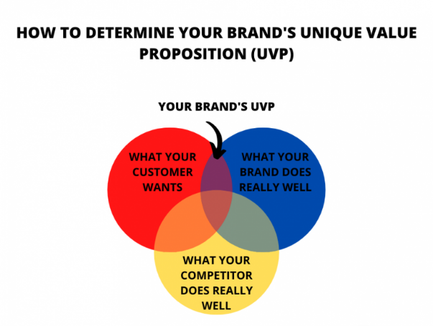
Arvolupaus (value proposition)
On tarpeen kilpailijoista erottumisen kannalta
Vakuuttaa asiakkaan siitä, miksi hänen kannattaa hankkia kyseinen tuote tai palvelu
Muodostaa markkinointiviestien ytimen
Huom! Arvolupaus on pitkän aikavälin lausuma, joka heijastaa yrityksen brändiä, kun taas markkinointiviestit luodaan yksittäisiä kampanjoita varten.
Lähde: Clixpert
Notes:
Arvolupaus on yksinkertainen lausuma, jossa kerrotaan selkeästi tuotteen tai palvelun hyöty(t), jonka lupaat tarjota asiakkaillesi. Sen tarkoituksena on tehdä tuotteestasi houkutteleva ihanneasiakkaallesi.
Ydinviestissä kuvaat ne keskeiset asiat, jotka haluat yleisön muistavan brändistäsi. Se on ydin siitä, kuka olet ja mitä teet, kiteytettynä muutamaan lauseeseen tai virkkeeseen.
Markkinointiviesti on sanoja, joilla viestit yleisöllesi saadaksesi heidät tekemään kanssasi kauppaa. Viestilläsi on suuri vaikutus siihen, että kohdeyleisösi voi saavuttaa liiketoimintasi tavoitteet, sillä se voi ratkaista, saatko uuden asiakkaan vai lähetätkö hänet kilpailijallesi.
Brändin arvo on käännettävä ymmärrettäväksi viestiksi. Tämä voi tapahtua myös ajan myötä; brändin rakentamiseksi. Tämä on harvoin yksittäinen kampanja.

Slide 10
Hyvän markkinoinnin kriteerejä
Yhtenäinen ulkoasu ja viesti
  Yhdenmukainen yrityksen kokonaisstrategian kanssa
  Tämä luo resonanssia
Vastaanottajalle merkityksellistä ja arvoa luovaa
  Esitä näyttöä tuotteen/palvelun merkityksellisyydestä
Kohdennettu oikeille kohderyhmille ja oikeissa paikoissa.
  Kohtaa oikeat henkilöt oikeaan aikaan
  Tiedä, missä kanavissa ja medioissa asiakkaasi liikkuvat!
Luotettavaa
  Vastaanottajan on pystyttävä luottamaan viestiin
Mainonnan tehon on oltava mitattavissa
Notes:
Yrityksen markkinointitoiminnot on suunniteltava kokonaisuutena. Kun ydinviesti ja kohderyhmät on mietitty, saadaan aikaan viestintää joka tehoaa. Sen eri elementit täydentävät toisiaan ja muodostavat puhuttelevan kokonaisuuden.

Slide 11


Hyvän markkinointiviestin elementit
Vastaa asiakkaan tarpeisiin, arvoihin ja tyyliin.
Kuvaile ratkaisut ja hyödyt
(ja eroa kilpailijoista mahdollisuuksien mukaan)
Sano jotain omaperäistä
Pidä se selkeänä ja tiiviinä
Lisää esimerkkejä ja lisätietoa aiheesta 'Miten luodaan markkinointiviesti'.
Notes:
Nämä kriteerit ovat erittäin tärkeitä, jos haluat luoda hyvän markkinointiviestin. L

Slide 12
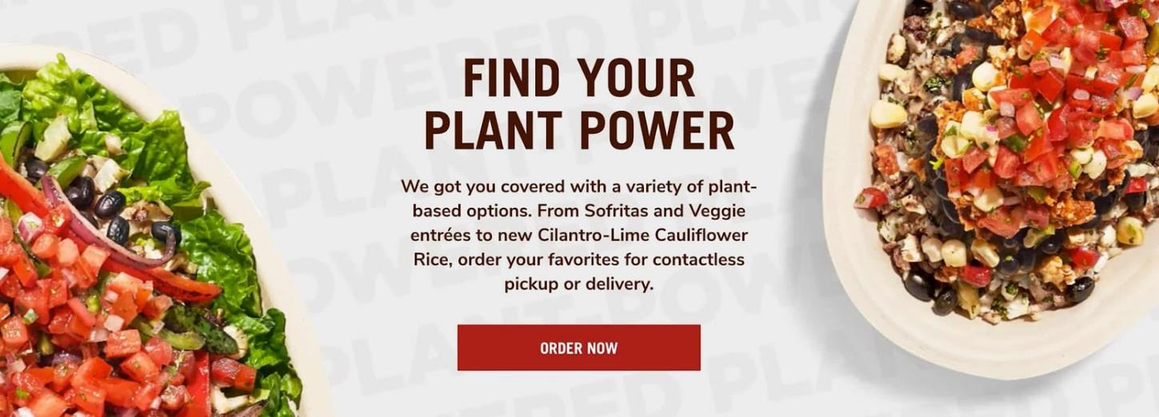
Esimerkki markkinointiviestistä
Notes:
Lähde: chipotle.com
Chipotle
Onko tämä mielestäsi hyvä markkinointiviesti vai ei? Miksi? (Voit kysyä yksittäisistä elementeistä saadaksesi tarkempia vastauksia.)
Ihmiset, joilla on ruokavaliorajoituksia tai ruokamieltymyksiä, jotka eivät vastaa valtavirran ravitsemuskäsityksiä, eivät useinkaan löydä pikaruokaravintoloista ruokaa, jota he voisivat syödä.
Chipotlen markkinointiviestissä, joka näkyy alla olevassa kuvassa, lukee "Löydä kasvien voima". Tuotemerkki puhuttelee suoraan niitä, joilla on erilaisia tarpeita, kutsuu heitä kokeilemaan laajennettua ruokalistaansa kasvipohjaisilla vaihtoehdoilla ja kertoo heille, että he tunnistavat heidän tarpeitaan koskevan markkinaraon.

Slide 13
Aktivoiva tehtävä
Etsikää markkinointiviesti, jossa edellä esitetyt kriteerit mielestänne ilmenevät.
Analysoikaa, mikä tekee siitä hyvän viestin.
Esitelkää esimerkkinne luokassa.
Notes:
Tämä tehtävä sopii parhaiten pareittain tehtäväksi, mutta sen voi tehdä myös yksin. Aikaa tarvitaan noin 20 minuuttia. Esittely: 2-3 ryhmää esittelee työnsä. Sen jälkeen keskustelu.

Slide 14
Kohderyhmän määrittely

Slide 15

Kohderyhmä
Digitaaliset markkinointikampanjat suunnataan strategiassa mainituille kohdeyleisöille.
Kohderyhmä koostuu ihmisistä, jotka ovat tuotteen/palvelun potentiaalisia käyttäjiä ja hyötyvät siitä.
lähde: Digital Floats
Oikean viestin ja kanavan määrittämiseksi on määriteltävä kohdeyleisön ominaisuudet ja tiedotusvälineet, joista se löytyy.
Kohdeyleisöstäsi voidaan muodostaa kuva monien eri ominaisuuksien perusteella, esimerkiksi
    Ikä, tulotaso, harrastukset, sijainti, budjetti.
    Internet-laite
    Internet-hakuhistoria, aiemmat ostokset, aiemmat kohtaamiset yrityksesi kanssa.
Notes:
Kaikki markkinointitoimet maksavat rahaa, joten kohdentaminen on markkinoinnin keskeinen periaate. Jos et tunne kohdeyleisöäsi, et pysty a) laatimaan heitä kiinnostavia viestejä etkä b) valitsemaan oikeita kanavia, joilla heidät voidaan tavoittaa. Kaikki tämä tarkoittaa, että paljon rahaa menee hukkaan. Mitä paremmin tunnistat kohdeyleisösi ja heidän tarpeensa, sitä paremmin voit esittää selkeitä viestejä, tavoittaa heidät ja saada näin markkinointitoimillasi aikaan vaikutusta.

Slide 16

Kohdentaminen - kohdeyleisö
Notes:
Linkin takana on Tanskan television tuottama, ajatuksia herättävä video kohdentamisesta.
Katso video opiskelijoiden kanssa ja pyydä heitä tekemään lista poisteista, joita video herättää. Esimerkiksi: Siinä on monia viittauksia kohderyhmiin - ihmisten erilaisuuteen, mahdollisuuksiin luokitella heitä jne. Toisaalta viestinnässä ja markkinoinnissa yksi olennainen asia on löytää yhtäläisyyksiä.
Kohdistaminen on yksi markkinoinnin keskeisiä haasteita ja se vaatii aina pohdintaa. Näistä aiheista on hyvä keskustella.

Slide 17
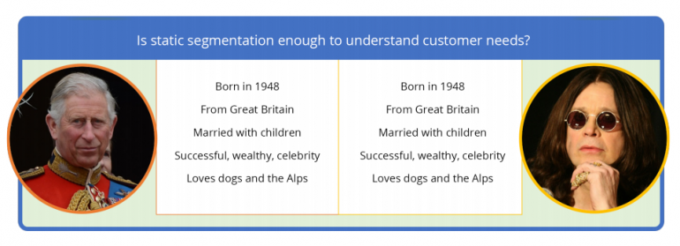
Kohdentaminen - kohdeyleisö
Notes:
Tämä dia konkretisoi, miksi pelkät demografiset eivät vielä riitä mielekkääseen kohdentamiseen. Prinssi Charles ja Ozzy Ozbourne ovat kaksi täysin erilaista persoonallisuutta, joilla on erilaiset tarpeet, ongelmat ja haasteet. Kohderyhmien määrittämiseen tarvitaan myös hienosyisempiä kriteerejä.

Slide 18
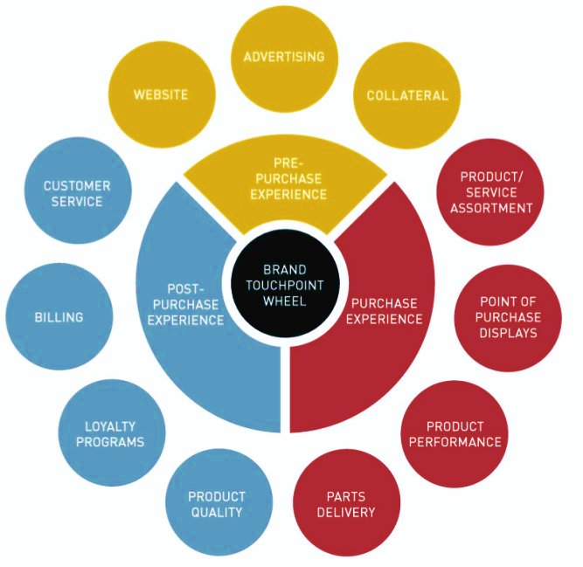
Asiakaskontaktipisteet
Asiakaskontaktipisteissä asiakas on kosketuksissa yrityksen kanssa tai kuulee siitä.
Se voi olla esimerkiksi verkkosivusto, palvelupiste tai myymälä.
Digitaalinen ympäristö on tuonut merkittäviä uusia kontaktipisteitä
Näiden kosketuspisteiden määrittely on välttämätöntä, jotta löydetään optimaaliset kanavat ja mediat kohderyhmien kanssa viestimiseen.
Lähde: Wikimedia, Izzy Stangl
Notes:
Kosketuspisteeksi voidaan määritellä mikä tahansa hetki, jolla ostaja on vuorovaikutuksessa brändin kanssa, olipa kyseessä sitten henkilökohtainen vuorovaikutus, verkkosivuston kautta tapahtuva vuorovaikutus tai mikä tahansa viestintämuoto. Kun asiakkaat ovat vuorovaikutuksessa tuotemerkin kanssa, heillä on mahdollisuus verrata aiempia käsityksiään yrityksestä ja muodostaa mielipiteensä.
Brändin kosketuspistepyörä näyttää eri tavat, joilla kuluttajat ovat vuorovaikutuksessa organisaation brändin kanssa, ja luo näin korkeamman brändikoulutuksen (tai läsnäolon). Brändin ja kuluttajan välisen suhteen eri ulottuvuuksia edustavat yleensä neljä pääkosketuspistettä: ostoa edeltävät kosketuspisteet (tekijät, jotka vaikuttavat siihen, harkitseeko ostaja brändin ostamista, kuten mainonta, suusanallinen tiedonvälitys, DM ja verkkokauppa); ostokosketuspisteet (tekijät, jotka siirtävät asiakkaan harkinnasta ostoon, kuten kenttämyynti ja fyysiset myymälät); ostonjälkeiset kosketuspisteet (tekijät, jotka vahvistavat ostopäätöstä, kuten asiakaspalvelu); ja vaikuttavia kosketuspisteitä (tekijät, jotka vaikuttavat asiakkaisiin ja erilaisiin sidosryhmiin, kuten vuosiraportit, analyytikoiden raportit, suusanallinen tiedonvälitys ja rekrytointimateriaalit). "Ostokokemus" on se ostoprosessin kohta, joka saa potentiaalisen asiakkaan ostamaan, jos hän näkee hyödyt riittävän suurina. Brand Touchpoint Wheel -pyörä osoittaa, että myyntityöllä on suuri merkitys tähän kokemukseen, sillä se jättää ostajalle joko tyytyväisen tai tyytymättömän tunteen prosessiin.
Asiakaskosketuspisteitä analysoitaessa on hyvä analysoida kaikkia kosketuspisteitä eikä vain digitaalisia, jotta saadaan laaja käsitys asiakkaan kokemuksista ja nähdään, missä digitaalisia elementtejä voidaan parantaa.

Slide 19
Asiakaspolku ja myyntisuppilo

Slide 20
Yrityksen strateginen asema vaihtelee
Yritysten stretaginen aseman omassa markkinassaan vaihtelee (esim. uudet tulokkaat, haastajat, vakiintuneet tai taantuvat tuotemerkit).
Kohdeyleisöjen lisäksi "markkinat" koostuvat kilpailijoista - myös nämä on otettava huomioon strategiassa.
Vaikutukset:
  Uusilla toimijoilla on paljon enemmän haasteita tietoisuuden luomisessa, luottamuksen luomisessa ja uusien asiakkaiden tavoittamisessa.
  Vakiintuneet organisaatiot saattavat panostaa enemmän asiakkuuksiensa ja brändinsä vahvistamiseen.
Markkinointitoiminnot on mukautettava vastaamaan yrityksen strategista asemaa.
Notes:
Strategian ja markkinoinnin välistä yhteyttä käsiteltiin tämän opintojakson osassa 2.
Yksi markkinoinnin perustotuus: On aina helpompaa myydä olemassa olevalle asiakkaalle – älä siis keskity vain uusiin asiakkaisiin.
Hyvää lukemisto aiheesta: Byron Sharpin "How brands grow" (osa 2).

Slide 21
Kohderyhmä ja sen
'ostoprosessit'
Vain tietyt kulutustavarat ostetaan välittömästi
Erikoistavarakaupassa ja B2B-kaupassa useimpiin ostoihin liittyy "ostoprosessi".
Tähän prosessiin kuuluu arviointi ja vertailu
Se voi kestää minuutteja, päiviä tai kuukausia
Tähän prosessiin liittyy useita digitaalisia asiakaskosketuspisteitä (mainokset, sosiaalinen media, blogit, verkkosivustot jne.).
Näiden asioiden huomioon ottaminen helpottaa yritystä tekemään menestyksekästä markkinointia.
Notes:
Ei ole epätavallista, että yritykset pitävät koko kohdeyleisöään yhtenäisenä massana. Todellisuudessa on niitä, jotka ovat juuri kuulleet tuotteesta tai palvelusta ensimmäistä kertaa, ja niitä, jotka ovat vertailleet eri vaihtoehtoja kuukausia. Lisäksi ihmisillä on tapana kuulla ja oppia tuotteista ja palveluista eri kanavien ja kosketuspisteiden kautta (kuten diassa 17 esitellään).

Slide 22
Ostoprosessia kuvailevista malleista
Viime vuosikymmeninä on luotu runsaasti malleja ostoprosessin kuvaamiseksi.
Yleisimmin käytettyjä vaihtoehtoja ovat markkinointisuppilo (eli AIDA), Customer journey ja RACE-malli.
Nämä mallit ovat hyödyllisiä markkinoinnin ja mainonnan suunnittelussa, sillä ne tarjoavat aiheita viesteille ja kanaville, joissa asiakasta kohdataan. Ne sopivat hyvin myös digitaalisen markkinoinnin prosesseihin.
AIDA ja Customer journey ovat malleja, joiden avulla saadaan lisää ymmärrystä ostajan näkökulmasta. RACE auttaa organisaatiota vastaamaan näihin ostajan vaiheisiin.
Notes:
Seuraavaksi nämä mallit esitellään yksityiskohtaisemmin. Lisätietoa löytyy myös internetistä käyttämällä näitä hakusanoja.

Slide 23
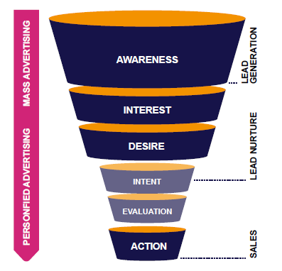
Markkinointisuppilo (AIDA)
Saamme päivittäin suuren määrän kaupallisia signaaleja ja viestejä eri kontaktipisteistä.
Ennen kuin ryhdymme toimeen (klikkaamme linkkiä, menemme kauppaan, teemme ostoksen), haluamme tietää enemmän yrityksestä tai tuotteesta (Awareness, Interest), jotta vakuuttuisimme (Desire).
Markkinointisuppilo antaa viitteitä mm. seuraaviin:
ostoprosessi käsittää tietyn polun, jossa markkinoinnilla ja myynnillä on suuri rooli.
yläosassa tarvitaan massamainontaa, kun taas keskiosa on myyntityötä, jota kutsutaan myös ostajien hoitamiseksi.
    vain harvat prosessit johtavat ostamiseen (toimintaan).
    -> yritys voi parantaa suppilonsa tehokkuutta.
Lisätietoa
Notes:
Markkinointisuppilo on hyödyllinen malli markkinoinnin suunnitteluprosessissa. Se antaa tarkempia viitteitä siitä, mitkä aiheet ovat merkityksellisiä mainonnassa ja missä kannattaa mainostaa.

Slide 24
Markkinointisuppilo ja ostajan vaihe
Mahdollinen ostaja:
A: Tulee tietoiseksi omasta tarpeestaan, tai tietty tuotemerkki vaikuttaa häneen
I: Haluaa tietää lisää, etsii tietoa tuotemerkistä/tuotteesta/palvelusta.
I: Tietämys on lisääntynyt; parhaat ratkaisut painavat enemmän kuin parhaat.
D: Tekee vertailua; arviointia; aikoo olla vakuuttunut
A: On valinnut sopivimman ratkaisun; tekee päätöksen
Notes:
Jokaisella meistä on kokemusta ostajaprosesseista. Ajattele miten itse toimit, kun suunnittelit esimerkiksi asunnon tai auton ostoa, tai puutarhan perustamista ... . Markkinoijalle on erittäin arvokasta tunnistaa ostajan vaiheiden luonne ja erityisesti ajatukset, epäilyt ja kysymykset, joita potentiaalisilla ostajilla on.

Slide 25
Markkinointisuppilo ja kontaktipisteet
Ostajan digitaalisia kontaktipisteitä suppilon eri vaiheissa:
Mainokset (Google-mainokset, Display-mainokset, ostokset, paikalliset mainokset, Youtube-mainokset, ...); Blogit; Verkkosivustot
Yritysten verkkosivustojen sisältö; Sosiaaliset mainokset; Arvostelut
Uutiskirjeet; sosiaalinen media; yritysten verkkosivustojen kysymykset ja vastaukset; personoidut sähköpostit.
Kohteeseen liittyvät blogit ja verkkosivustot; sosiaalinen media
Ostosten tekeminen - tilaaminen ja ostokset verkossa
Notes:
Kun tunnistetaan eri kohderyhmien kontaktipisteet, pystytään määrittelemään kanavat ja mediat heidän tavoittamisekseen.

Slide 26
Aktivointi AIDA-mallin soveltamiseksi
Valitse jokin markkinointikampanja, joka kiinnitti huomiosi.
Analysoi, miten tämä kampanja toimi AIDA-mallin (ostajan näkökulma) näkökulmasta. Miten se herätti eri vaiheisiin kuuluvia reaktioita (tietoisuus, kiinnostus, jne.); mitä medioita käytettiin missäkin vaiheissa?
Esittele esimerkkisi luokassa.
Notes:
Tämä tehtävä sopii parhaiten pareittain tehtäväksi. Aikaa tarvitaan noin 30-45 minuuttia. Esittely: 2-3 ryhmää esittelee työnsä. Sen jälkeen keskustelu. Tehtävä konkretisoi ostokäyttäytymistä ja markkinoijan mahdollisuuksia vaikuttaa ostopäätöksiin.

Slide 27
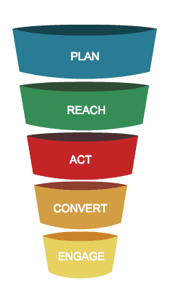
RACE-malli
Miten yritys voi vastata ostajan vaiheisiin:
              Tee suunnitelma (eri kohderyhmille).
              Tavoita (Reach) asiakkaasi kohdistamalla viestintää oikeaan aikaan oikeassa paikassa.
              Ryhdy toimiin (Act) - kokeile erilaisia asioita ja tutki, mikä toimii parhaiten.
              Muuta kiinnostus ostoiksi (Convert).
              Rakenna asiakasuskollisuutta (Engage) - tyytyväiset asiakkaat levittävät hyvää sanaa.
Kuvion lähde: smartinsights.com
Lisätietoja: Dave Chaffeyn video
Notes:
RACE-malli sisältää siis markkinoijan näkökulman, jossa ehdotetaan, millaisia toimia olisi toteutettava ostajan vaiheisiin vastaamiseksi.

Slide 28
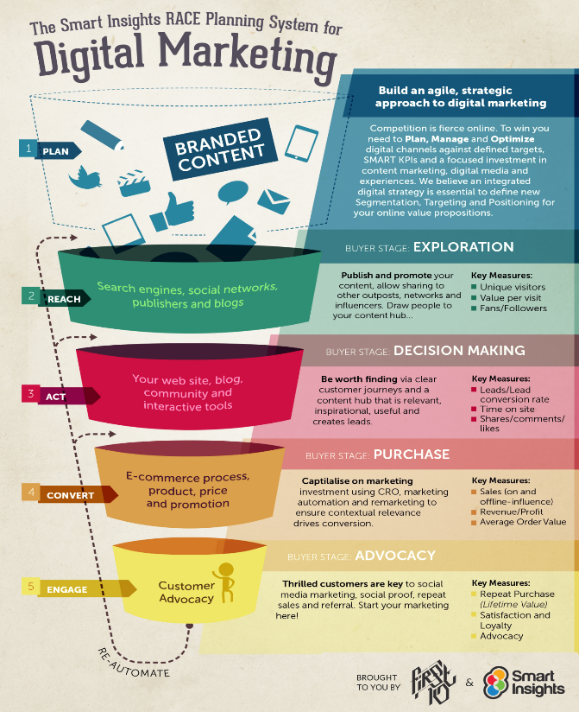

RACE-mallin soveltaminen digitaalisessa ympäristössä
Notes:
Reach-vaiheessa tärkeitäkontaktipisteitä ovat esim. hakukone sekä erilaiset sosiaalisen median kanavat. Act-vaiheessa keskeisiä ovat yrityksen verkkosivusto sekä sen muut omat mediat. Convert-vaiheessa verkkokaupan sujuva toiminta, sekä tuotteen ominaisuudet ja hinta suhteessa kilpailijoihin.
Lähde Dave Chaffey: https://www.davechaffey.com/digital-marketing-glossary/race-marketing-planning-model/
Video: YouTube: RACE-markkinoinnin suunnittelukehys - YouTube

Slide 29
RACE-mallin soveltamiseen liittyvä aktivointitehtävä
Valitse kampanja, joka kiinnitti huomiosi tai josta sinulla on tietoa.
Analysoi kampanjan toteuttamista RACE-mallin avulla (yrityksen näkökulmasta). Miten se tavoitti asiakkaat? Mitkä kontaktipisteet olivat keskeisiä? Mitkä olivat seuraavat vaiheet, jotka saavat asiakkaat toimimaan ja loivat asiakassuhteen?
Esittele esimerkkisi luokassa.
Notes:
Tämä tehtävä sopii parhaiten pareittain tehtäväksi. Aikaa tarvitaan noin 20 minuuttia. Esittely: 2-3 ryhmää esittelee työnsä. Sen jälkeen keskustelu.

Slide 30
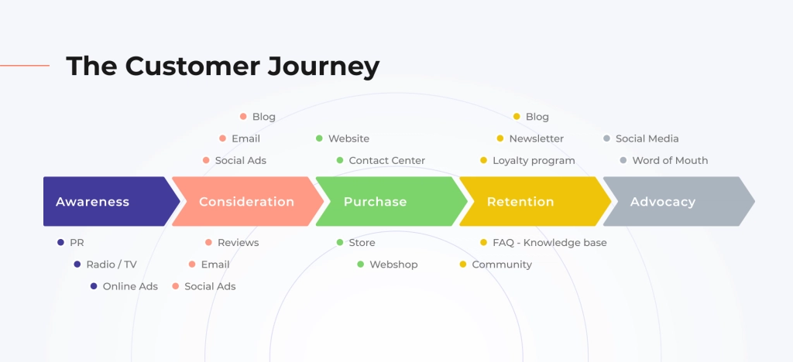
Asiakaspolku
Lähde ja lisätietoa: Deviniti.com
Notes:
Kuten näemme, "Customer journey" -malli on melko samanlainen kuin "Sales funnel" -malli, vaikka se on esitetty vaakasuorassa ulottuvuudessa. Näin ollen voimme pitää sitä vaihtoehtona tai täydentäjänä myyntisuppilolle, ei niinkään täysin erilaisena. Asiakaspolku pakottaa meidät kuitenkin keskittymään enemmän asiakkaan näkökulmaan.
Riippumatta siitä, mitä tuotetta tai palvelua myymme, jokaisella alalla on tärkeää analysoida tulevien asiakkaidemme matkaa. Keskeiset kohdat, joissa asiakkaat törmäävät tuotteeseemme, ovat usein ratkaiseva tekijä siinä, saammeko kaupan päätökseen vai emme. Digitaalisten kosketuspisteiden tunnistaminen on tärkein tekijä, jotta vieraistamme tulee maksavia asiakkaita. Tässä artikkelissa näytämme, miten voit huolehtia potentiaalisista asiakkaistasi heidän asiakaspolkunsa kolmessa vaiheessa vain yhden työkalun avulla.
Mitkä ovat tärkeimmät digitaaliset kosketuspisteesi?
Kun yrityksemme löytää potentiaalisen asiakkaan monista digitaalisista ja perinteisistä reiteistä, on helppo eksyä. On vaikea määritellä, mitkä alueet ovat tärkeimpiä ja mitä ei missään nimessä voi eikä saa laiminlyödä. Yksinkertaisesti sanottuna - ne ovat vain kaikki ne kohdat, joissa voimme aloittaa tai parantaa liikesuhdettamme asiakkaan tai käyttäjän kanssa.

Slide 31
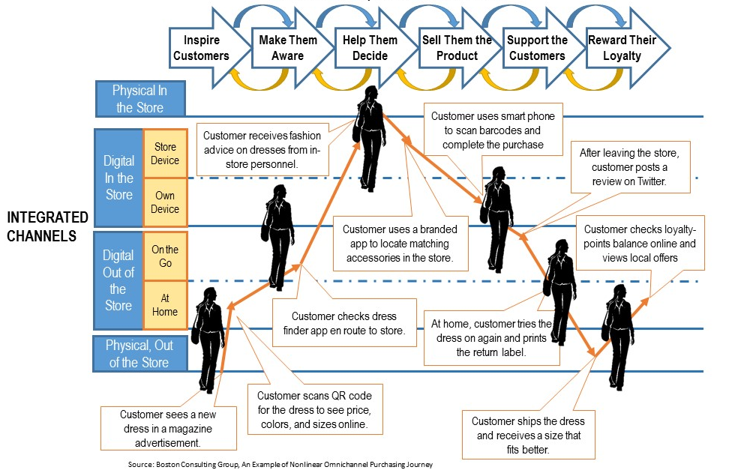
Esimerkki asiakaspolusta - mekon ostaminen
Lähde: Chaffey, 2020
Notes:
Esimerkki vähittäiskaupan monikanavaisesta ostopolusta
Tässä Bostonin konsulttiryhmän esimerkissä mekon myynnistä näkyy fyysisen myymälän ja myymälän ulkopuolisten digitaalisten kosketuspisteiden käyttö. Siinä keskitytään erilaisiin digitaalisiin vuorovaikutustapahtumiin ostoprosessissa.
Tässä kuvituksessa, joka liittyy "design-mekon ostamiseen", kuvataan kanavat ja asiakaskosketuspisteet sekä prosessiin liittyvät signaalityypit. Näin voidaan laatia minkä tahansa tuotteen tai palvelun "asiakaspolku". Asiakkaan asema osoittaa, onko tunne positiivinen vai negatiivinen matkan eri kohdissa. Näin saadaan tietoa asiakkaan kokemuksista brändin kanssa ja parannusmahdollisuuksista.

Slide 32
Aktivointitehtävä
Hahmota ostopolkua esimerkiksi jollekin seuraavista tuotteista:
  Ajoneuvo (auto, polkupyörä, vene, ...)
  Kulutuselektroniikka
  Harrastus tai urheilu
  Terveydenhoito (yksilö, perhe, lemmikkieläimet,...)
  Sisustus
  Muu, mikä
Selvitä, millaisia vaiheita ostoprosessissa on?
Minkälaiset tekijät voivat synnyttää "tietoisuutta". Kuinka intensiivistä tiedonhankintaprosessi on? Mitä tarvitaan, jotta voidaan siirtyä ostamiseen? Mitä tarkoittaa "säilyttäminen" myyjän ja ostajan näkökulmasta? Mitkä kanavat ja tiedotusvälineet ovat mukana eri vaiheissa?

Slide 33
Digitaalinen media ja kanavat

Slide 34
UUTISKIRJEET
MOBIILIMAINONTA
HAKUKONE-OPTIMOINTI (SEO)
SISÄLTÖMARKKINOINTI
DIGITAALINEN MAINONTA
Hakukonemainonta
Display-mainonta
Muu mainonta
VERKKOSIVUSTO
SOSIAALINEN MEDIA
  Facebook, Instagram (Meta)
  Youtube, LinkedIn, blogit, TikTok etc.
Asiakastietokannat
CRM
Kuvassa esitellään käytettävissä olevien digitaalisten välineiden ja välineiden valikoima.
Niiden avulla voidaan tavoittaa mikä tahansa kohderyhmä digitaalisissa "ekosysteemeissä ja ympäristöissä".
Notes:
Tässä kuviossa esitetään saatavilla olevia digitaalisen markkinoinnin välineitä ja alustoja. Niitä kuvataan tässä johdantomoduulissa vain pintapuolisesti. Yksityiskohtaisemmin käsitellään kohdissa "Digitaalinen mainonta" ja "Sisältömarkkinointi ja sosiaalinen media".

Slide 35

Perinteinen - digitaalinen media?
Digitaalisen median osuus on kasvussa, mutta perinteisiäkin markkinointivälineitä käytetään edelleen.
Kuvio näyttää digitaalisten kanavien kasvun suhteessa perinteisiin kanaviin (sanomalehdet/aikakauslehdet/TV/radio/elokuvat/ulkomaionta) länsi-Euroopassa.
Lähde: Statista (2022)
Huom! Eri tyyppisten organisaatioiden välillä on merkittäviä eroja.
Notes:
Minkä tyyppiset organisaatiot käyttävät perinteisiä mediakanavia? Esimerkiksi: paikalliset kaupat ja palveluyritykset.
Kuka erottuu digitaalisessa mediassa? Esimerkiksi: verkkokauppayritykset.
Useimmat organisaatiot käyttävät tietenkin sekä perinteistä että digitaalista mediaa (monikanavainen markkinointi).

Slide 36
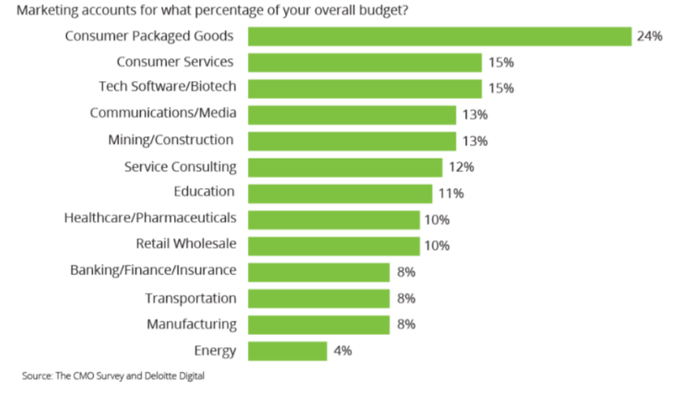
Jotkin alat mainostavat enemmän kuin toiset
Mainonnan tarve on erityisen suuri silloin, kun kilpailu on kovaa (kuten elintarvikealan tuotteiden, kulutuselektroniikan jne. alalla).
Suuremmat yritykset käyttävät yleensä suuremman osan kokonaisbudjetistaan markkinointiin.
Yleensä B2C-yritykset käyttävät enemmän rahaa kuin B2B-yritykset.
Lähde: Merehead, 2021
Notes:
Nämä ilmiöt voi havaita itse seuraamalla mainoskanavia. Tietyt yritykset näyttävät olevan läsnä useimmisa mainosmedioissa (kansalliset elintarvikeyhtiöt, suuret matkatoimistot, autojen vähittäismyyjät, erikoistavaroiden vähittäismyyjät), kun taas toiset käyttävät hyvin spesifejä medioita.

Slide 37

Sosiaalinen media
Mitä ja miksi?
"Sosiaalinen media" kattaa erilaisia alustoja, joilla kaikki voivat julkaista ja kommentoida (esim. Facebook, Instagram, LinkedIn, blogit, Youtube, Twitter, TikTok).
Ne, jotka julkaisevat mielenkiintoisia "postauksia", saavat seuraajia (useimmat ovat seuraajia, vain harvat ovat julkaisijoita).
Viestejä voidaan jakaa edelleen verkostoissa ja ne voivat levitä - tämä luo yritykselle "ansaittua julkisuutta".
Sosiaalisen median alustoilla voidaan myös mainostaa tarkoin valituille kohderyhmille.
Miten?
Luo tilit niille sosiaalisen median foorumeille, joilla asiakkaasi todennäköisesti ovat.
Aloita sellaisen sisällön julkaiseminen, jonka uskot kiinnostavan kohdeyleisöäsi, ja ota huomioon
kunkin tiedotusvälineen sopiva sisältötyyppi
Mainostamalla julkaisujasi tavoitat uusia kohderyhmiä – tässä voit käyttää sosiaalisen median kohdentamistyökaluja.
Näin saat sitoutettua seuraajia ja aktivoitua heitä.
Notes:
Tässä diassa esitellään sosiaalisen median roolia ja mahdollisuuksia pintapuolisesti . Opintojaksosta 'Sisältömarkkinointi ja sosiaalinen media' löydät varsinaisen oppimateriaalin.
Sosiaalinen media kattaa useita eri alustoja. Yhteistä niille on, että erilaiset ihmisryhmät ja -tyypit julkaisevat, kommentoivat ja seuraavat tarinoita, kuvia, videoita ja muuta sisältöä julkista näkyvyyttä varten. Sosiaalinen media tarjoaa monipuolisia välineitä ja kanavia monenlaisiin kiinnostuksen kohteisiin, kuten harrastuksiin, henkilökohtaisiin aiheisiin sekä työ- ja liikeasioihin. Tämä tarkoittaa, että sieltä löytyy ryhmiä ja yksilöitä, joilla on erityisiä kiinnostuksen kohteita.

Slide 38

Verkkosivusto
Mitä ja miksi?
Yhä useammat tuote- ja palveluhaut tehdään internetissä - "jos et ole siellä, sinua ei ole olemassa".
Verkkosivustosi avulla voit julkaista monenlaista tietoa ja tehdä sen näkyväksi koko maailmalle.
Nämä tiedot voidaan tarjota tekstinä, tuotekuvauksina, visuaalisina elementteinä, videoina ja linkkeinä.
Kuka tahansa voi käyttää sitä missä ja milloin tahansa, joten organisaatio on käytettävissä 24/7.
Hyvä verkkosivusto parantaa brändiä
Sen rooli on keskeinen, sillä suurin osa muista digitaalisista medioista ja mainoksista johdetaan verkkosivustolle.
Miten?
Osa yrityksistä tekee itse (esim. Wordpress, WIX jne.), osa ulkoistaa työn
Verkkosivut on suunniteltava kohderyhmille ja niiden edustajille ("ostajapersoonat").
Notes:
Tässä diassa esitellään verkkosivujen perusteet. Opintojaksossa 'Verkkosivut ja hakukoneoptimointi' on lisää materiaalia.
Tässä diassa kerrotaan verkkosivuston keskeisestä roolista kaikissa digitaalisissa myynninedistämistoimissa. Koska markkinointitoimilla pyritään saavuttamaan tietyt tavoitteet (tunnettuuden lisääminen, myynnin luominen, brändin parantaminen jne.), tarvittavat elementit näiden tavoitteiden saavuttamiseksi löytyvät verkkosivuilta. Näin ollen muiden digitaalisten medioiden (sosiaalinen media, Google-mainokset, sähköpostimarkkinointi) tärkein tehtävä on usein ohjata kävijöitä verkkosivustolle.

Slide 39

SEO (hakukoneoptimointi)
Mitä ja miksi?
Hakukoneet (esim. Google) luokittelevat kaikki verkkosivut, pystyäkseen tarjoamaan sopivia tuloksia jokaiselle yksittäiselle hakijalle
Onnistuakseen tässä Google arvioi ja luokittelee jokaisen verkkosivuston jatkuvasti määrittääkseen, kuinka paljon hyödyllistä tietoa ne sisältävät kutakin hakua varten.
Hakutulokset ovat myös tärkein verkkosivuston liikenteen lähde.
Tästä syystä on elintärkeää saada hyvä asema hakukoneen tulossivulla.
Hakukoneoptimoinnilla tarkoitetaan kaikkia toimia, jotka parantavat sijaintia hakutuloksissa Googlen "verkkosivuston laatua" koskevien kriteerien mukaisesti.
Miten?
Hakukoneoptimointi voidaan toteuttaa monin eri tavoin: liikenteen ohjaaminen verkkosivustolle, verkkosivuston linkittäminen muille verkkosivustoille ulos/ulos, avainsanojen määrittely ja niihin liittyvän sisällön lisääminen, mielekkäiden metatekstien kirjoittaminen ja teknisen suorituskyvyn ja turvallisuuden varmistaminen.
Notes:
Tässä diassa esitellään hakukoneoptimoinnin perusteet pinnallisesti. Opintojaksosta ’Verkkosivusto ja hakukoneoptimointi' löydät lisää materiaalia.
Kenelle SEO on tärkeää? - Kaikille verkkosivustoille, jotka haluavat löytyä verkkohauissa. Eli lähes kaikille verkkosivustoille. Miksi ne muuten olisivat olemassa ...? Voit aloittaa aiheen "SEO" kysymällä oppilailtasi: "Mitä tuotteita/palveluita mielestäsi etsitään Googlesta?" "Mitä ei?" Keskustelun tuloksena käy ilmi, että useimpia tuotteita/palveluita etsitään Googlesta (joitakin poikkeuksia, esim. paikalliset ravintolat ja pienet kaupat). On sivustoja, jotka lähes kaikki tuntevat ja löytävät ne suoraan (esim. paikalliset ravintolat), mutta paikalliset matkailijat ja ulkomaiset turistit voivat hakea niitä.

Slide 40
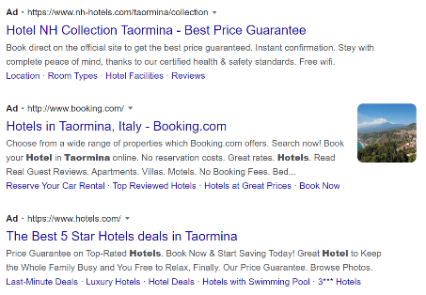

Digitaalinen mainonta
Mitä ja miksi?
Hakukonemainonta mahdollistaa mainoksen näkymisen hakutulosten kärjessä.
Ne näytetään käyttäjille, jotka käyttävät tiettyjä hakusanoja.
Tämä auttaa lisäämään liikennettä verkkosivustolle ja tekemään uuden tuotteen tai yrityksen tunnetuksi laajemmalle yleisölle.
Display-mainonta tapahtuu monenlaisissa digitaalisissa medioissa, ja se tavoittaa tietyt yleisöt näyttöverkkojen kautta.
Se auttaa lisäämään brändin tunnettuutta, sillä se auttaa potentiaalisia asiakkaita, jotka eivät vielä tunne brändiäsi, tutustumaan siihen.
Miten?
Hakukonemainontaa voidaan ostaa hakukoneista
Display-mainontaa voi ostaa hakukoneiden ja digitaalisten mediatalojen kautta
hakukonemainonta
display-mainonta (=banneri)
Notes:
Tässä diassa esitellään digitaalisen mainonnan perusteet. Opintojaksosta 'Digitaalinen mainonta' löydät lisää materiaalia.
Mahdollisuus luoda ja julkaista digitaalisia mainoksia itse Googlen alustalla on etu pienille organisaatioille, sillä mediataloja ei tarvita. Lisäksi tämäntyyppisiä mainoksia voidaan tehdä pienellä budjetilla (jopa 10-100 €). Mainosten käytön tilanteita/haittoja käsitellään seuraavissa dioissa.

Slide 41

Sisältömarkkinointi
Mitä ja miksi?
Sisältömarkkinointi on markkinointistrategia, jossa tuotetaan ja jaetaan merkityksellisiä artikkeleita, videoita, podcasteja ja muuta mediaa
Yritykset käyttävät sitä seuraavien tavoitteiden saavuttamiseksi: huomion herättäminen ja liidien luominen, asiakaskunnan laajentaminen, verkkomyynnin luominen tai lisääminen, brändin tunnettuuden tai uskottavuuden lisääminen ja verkkoyhteisön sitouttaminen.
Sisältömarkkinointi houkuttelee myös uusia asiakkaita luomalla ja jakamalla arvokasta ilmaista sisältöä.
Miten?
Hyvä sisältö antaa vastauksia kävijöiden kysymyksiin, sekä hyödyllisiä vinkkejä tai muuta arvokasta tietoa.
Sisältöä tuotetaan asiakspolun eri vaiheisiin
Sen muoto ja kanavat valitaan sen mukaan, missä kohderyhmät ovat.
Notes:
Tässä diassa esitellääntään sisältömarkkinoinnin perusteet. Opintojaksossa 'Sisältömarkkinointi ja sosiaalinen media' löydät lisää materiaalia.
Sisältömarkkinointi on tekniikka, joka perustuu arvokkaan sisällön luomiseen ja jakeluun tietylle kohderyhmälle. Tavoitteena on sitouttaa, muuntaa ja pitää kyseinen kohderyhmä.

Slide 42

Uutiskirjeet
Mitä ja miksi?
Hyödyllisiä, ohdennettuja viestejä suuremmille asiakasryhmille.
Sen kustannukset ovat alhaiset, ja sähköpostit saapuvat vastaanottajille ilman algoritmisuodatinta.
Sähköpostimarkkinointikampanjoita voidaan käyttää erikoistarjousten, uusien tuotejulkaisujen, julkaisujen tai koko brändin mainostamiseen.
Tapa vahvistaa brändi- ja asiakasuskollisuutta.
Miten?
Sähköpostien esittelytekstin ja kuvien tulisi olla henkilökohtaisia ja houkuttelevia.
Kun ne ovat hyödyllisiä ja houkuttelevia, vastaanottajat sitoutuvat ja jatkavat niiden avaamista.
Notes:
Tässä diassa esitelläänn sähköpostimarkkinoinnin perusteet. Opintojaksossa 'Sisältömarkkinointi ja sosiaalinen media' löydät lisää materiaalia.
Sähköpostimarkkinointi on suoramarkkinoinnin muoto, jossa viesti lähetetään suoraan vastaanottajalle. Sähköpostimarkkinoinnissa organisaatiot ja yritykset lähettävät sähköpostiviestejä kiinnostuneille tahoille tai asiakkaille. Sähköpostiviesteissä on esimerkiksi uutisia, tarjouksia, ostovahvistuksia tai asiakastyytyväisyyskysely. Tunnetuin esimerkki sähköpostimarkkinoinnista on uutiskirje, jossa organisaatio lähettää uusimmat uutiset tai tarjoukset.

Slide 43
Aktivointitehtävä eri välineiden analysoimiseksi
Palaa takaisin kampanjaan, jonka valitsit RACE-mallin soveltamista varten.
Analysoi, mitä välineitä tässä kampanjassa käytetään eri vaiheissa.
Pohdi, ovatko nämä välineet mielestäsi sopivia, ja selitä, miksi.
Esittele esimerkkisi luokassa.
Notes:
Tämä tehtävä sopii parhaiten pareittain tehtäväksi. Aikaa tarvitaan noin 20 minuuttia. Esittely: 2-3 ryhmää esittelee työnsä. Sen jälkeen keskustelu.

Slide 44
Tavoitteet ja toimenpiteet

Slide 45
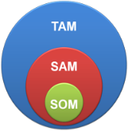
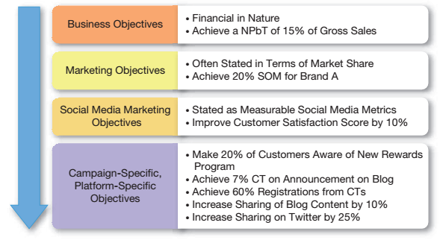
Tavoitetasot
Lähde: HubSpot
TAM eli Total Available Market on tuotteen tai palvelun kokonaiskysyntä markkinoilla.
SAM eli Serviceable Available Market (palvelukelpoiset markkinat) on se TAM:n segmentti, johon tuotteesi ja palvelusi kohdistuvat ja joka on maantieteellisesti ulottuvillasi.
SOM eli Serviceable Obtainable Market on osa SAM:sta, jonka voit ottaa haltuun.
NPbT= Normalisoitu tulos ennen veroja
Lähde: Barker et al., 2017, s. 34.
Notes:
Kun on valittu kanavat, jotka tavoittavat kohderyhmän ja eri segmentit parhaiten, on tärkeää asettaa tavoitteet ja päämäärät, jotta digitaalisen markkinoinnin onnistumista voidaan seurata ja arvioida. Varmista, että nämä tavoitteet edistävät ylemmän tason tavoitteita, kuten liiketoimintatavoitteita, strategisia tavoitteita ja taktisia tavoitteita (kuten esimerkiksi sosiaalisen median markkinoinnin tavoitteet).
Avain onnistuneeseen integrointiin on sisällön, datan ja analytiikan sisällyttäminen toteutuksen ja strategian jokaiseen osa-alueeseen. Varmista, että sisällytät upeaa sisältöä, joka erottuu eduksesi. Varmista, että käytät aikaa datan käyttöön ja sen analysointiin, jotta voit parantaa markkinointiasi ajan mittaan.

Slide 46
Markkinoinnin tavoitteita ja niitä vastaavia suorituskykyindikaattoreista (KPI)
antaa tuotetietoja
lisätä tietoisuutta
luoda liikennettä verkkosivustolle
luoda myyntiä
rakentaa yhteisöä
sitouttaa asiakkaat palaamaan
vahvistaa asiantuntijaprofiilia
vahvistaa yrityksen brändiä
asiakaskontaktien määrä
tietoisuus %
verkkosivuston kävijämäärät
myynti €
jäsenet sosiaalisen median yhteisöissä
palaavien kävijöiden määrä, sivustolla vietetty aika
brändi- ja uskollisuuskyselyt, NPS
Notes:
Selkeät, numeeriset tavoitteet auttavat seuraamaan niiden saavuttamista. Ne on myös helppo viestiä markkinointitehtävistä vastaaville henkilöille. KPI=Key performance indicator.

Slide 47
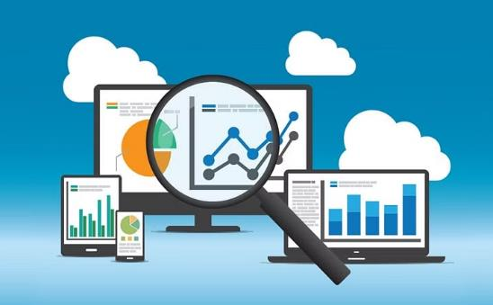
Digitaalinen analytiikka
Mitä ja miksi?
Digitaaliset alustat mahdollistavat kävijöiden seurannan.
Analytiikkatietoa saadaan esimerkiksi verkkosivuilta,
Facebook- ja IG-tileiltä, blogeista ja mainoksista.
Nämä tiedot auttavat käytännössä käynnistämään menestyksekkäämpiä kampanjoita ja parantamaan asiakaskokemusta.
Miten?
Lähde liikkeelle tavoitteistasi ja päämittareistasi ja siitä, mitkä toimet ovat merkityksellisiä niiden mittaamisen kannalta.
Sisällytä tarvittavat analytiikkaelementit verkkosivustosi koodiin.
Työkaluina voit käyttää Google Analyticsia tai monia muita algoritmipohjaisia analyysityökaluja.
Lähde: Simplilearn
Notes:
Digitaalinen analytiikka antaa tarkkaa dataa siitä, miten asiakkaat reagoivat sisältöön ja markkinointikampanjoihin tai ovat vuorovaikutuksessa niiden kanssa.

Slide 48
Mistä verkkosivustolle tullaan?
Hakukoneet: Kävijät, jotka löytävät verkkosivustosi hakukoneesta.
Sosiaalinen media: Käyttäjät, jotka klikkaavat linkkiä sosiaalisen median julkaisuissa tai mainoksissa.
Suora liikenne: Kävijät, jotka käyvät sivustollasi kirjoittamalla URL-osoitteesi selaimeensa.
Kampanjat: Mainoksesi muilla sivustoilla tai hakukoneissa.
Sähköposti: Uutiskirjeessä napsautettu linkki
Viittaussivustot: Kävijät, jotka vierailevat sivustollasi klikkaamalla URL-osoitetta toisella verkkosivustolla.
Sosiaalinen media
Hakukoneet
Suora liikenne
Yrityksen verkkosivusto
Kampanjat
Viittaus-sivut
Sähköposti
Lisätietoa:
Laire digital; Arimetrics
Notes:
Yrityksen verkkosivustoa kehitettäessä verkkosivuston analytiikka osoittaa monia asioita, esimerkiksi käyttäjien liikennelähteet. Dia esittää keskiarvon verkkosivuston liikennelähteistä. Vielä syksyllä 2023 hakukone on yleisesti ottaen merkittävin liikenteen lähde. Toki liikenteen lähteet vaihtelevat merkittävästi eri sivustoilla.

Slide 49
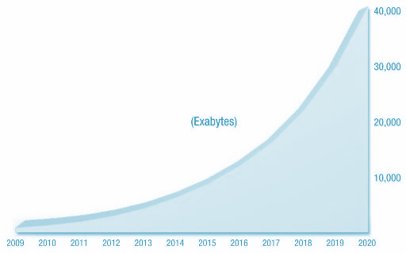
Analytiikan perustana algoritmit
Digitaalisen datan jäsentämiseen tarvitaan algoritmeja, jotka tekevät siitä käyttökelpoista.
  Algoritmi on matemaattinen kaava, joka huomioi ja tulkitsee ilmiön kannalta olennaisia tekijöitä.
Esimerkiksi verkkosivuston analytiikassa havainnoitavia tekijöitä: kävijöiden määrä, verkkosivustolla vietetty aika, palaavien kävijöiden määrä, sivustolla klikatut linkit ja avatut välilehdet, jne.
  Tällä tavoin saadaan tarkkaa kuvaa sivuston liikenteestä ja kävijöiden käyttäytymisestä.
(Urricchio, 2011)
Notes:
Tiedonlouhinnassa (tai koneoppimisessa) algoritmi on joukko heuristiikkoja ja laskutoimituksia, jotka luovat mallin tiedoista. Mallin luomiseksi algoritmi analysoi ensin toimittamasi tiedot etsien tietyntyyppisiä malleja tai suuntauksia. Algoritmi käyttää tämän analyysin tuloksia useiden iteraatioiden aikana löytääkseen optimaaliset parametrit louhintamallin luomista varten. Näitä parametreja sovelletaan sitten koko tietokokonaisuuteen, jotta voidaan poimia käyttökelpoisia malleja ja yksityiskohtaisia tilastoja.
Algoritmin datasta luoma louhintamalli voi olla eri muodoissa, kuten:
Joukko klustereita, jotka kuvaavat, miten tietokokonaisuuden tapaukset liittyvät toisiinsa.
Päätöspuu, joka ennustaa tuloksen ja kuvaa, miten eri kriteerit vaikuttavat tulokseen.
Matemaattinen malli, joka ennustaa myyntiä.
Säännöt, jotka kuvaavat, miten tuotteet ryhmitellään yhteen kaupassa, ja todennäköisyydet, että tuotteet ostetaan yhdessä.

Slide 50

Mitä tapahtuu klikkauksen jälkeen?
Analytiikan avulla pystytään korjaamaan ‘kipukohtia’ (=konversion parantaminen)
Esim. bannerimainos:
Oletus: click through rate (CTR) 5%
Oletus: välitön poistumisprosentti (bounce rate) 70%
Oletus: 100.000 näkee mainoksen
5.000 klikkaa sivustolle
1.500 jää tutustumaan sivustoon
300 palaa sivustolle
50 ostaa
95.000 ei klikkaa...
3.500 poistuu välittömästi
1.200 ei palaa
250 ei osta 😕
Notes:
Digitaalinen analytiikka tekee näkyväksi sen, mitä tapahtuu, kun napsautamme mainoksia tai muita lähteitä ja menemme verkkosivustoille (Web-analytiikka esitellään tarkemmin opintojaksossa 5). Jokainen markkinoija ja verkkosivuston omistaja toivoo korkeita prosenttilukuja, mutta onnistuminen (=konversio) riippuu siitä, kuinka hyviä mainokset ovat, kuinka hyvin laskeutumissivut toimivat ja kuinka kävijöitä ohjataan eteenpäin verkkosivustolla. 'Laskeutumissivu' esitellään opintojaksossa 4 (Digitaalinen mainonta).

Slide 51
Aktivointitehtävä: Tavoitteiden asettaminen eri välineiden tai kanavien seurantaa ja arviointia varten.
Palaa takaisin eri medioihin, joita käyttäisit analysoimassasi kampanjassa (dia 43).
Määrittele eri tavoitteet ja kpi:t (Key performance indicator, ks. dia 46), joita voit käyttää eri medioiden onnistumisen seurantaan ja arviointiin.
Selitä, miten nämä tavoitteet ja kpi:t edistävät liiketoiminnan ja markkinoinnin tavoitteita.
Esittele esimerkkisi luokassa.
Notes:
Tämä tehtävä sopii parhaiten pareittain tehtäväksi. Aikaa tarvitaan noin 20 minuuttia. Esittely: 2-3 ryhmää esittelee työnsä. Sen jälkeen keskustelu.

Slide 52
Arvioitava tehtävä
"Digitaalisten markkinointikanavien valinta"
Ryhmätyöskentely Itse valittu tapaus (opiskelijat voivat valita yrityksen).
Yrityksenne haluaa lisätä myyntiä ja suunnitella markkinointikampanjan digitaalisessa mediassa. Laadi suunnitelma jokaiselle ostovaiheelle soveltaen Customer journey -mallia. Hyödynnä kurssimateriaalia ja Internet-lähteitä.
Valitkaa mieleisenne yritys ja tutustukaa siihen sen verkkosivujen avulla (myös kysymykset ja vastaukset -osasto).
Määritelkää 3-4 kohderyhmää. Kuvitelkaa, että he ovat ostopolun eri vaiheissa.
Suunnitelkaa liiketoimintaa koskevan näkemyksenne perusteella kullekin ryhmälle ydinviesti (3-4 lausetta), joka kannustaa heitä ostoprosessin etenemiseen.
(tehtävänanto jatkuu seuraavassa diassa)
Notes:
Vinkki: saadakseen vielä enemmän tietoa asiakaspolusta ja jotta asiakaspolun kartoitus ei perustuisi olettamuksiin, opiskelijat voivat haastatella nykyisiä tai mahdollisia asiakkaita

Slide 53
4. Määritelkää digitaaliset mediat ja kanavat kohderyhmien tavoittamiseksi (kunkin viestin osalta).
5. Asettakaa tavoitteet ja kpi:t kyseisille digitaalisille medioille ja kanaville
6. Määritelkää, miten aiotte seurata näitä kampanjan parantamiseksi.
7. Esittäkää 12-15 ppt-dialla. Merkitkää 7-8 käytettyä lähdettä (kohdentaminen, viesti, analytiikka, KPI:t, ym).

Slide 54
Lähteet
Barker, M. S., Barker, D. I., Bormann, N. F., Roberts, M. L., & Zahay, D. (2017). Sosiaalisen median markkinointi: strateginen lähestymistapa (2nd ed.). Cengage Learning
Chaffey, D., & Ellis-Chadwick, F. (2016). Digitaalinen markkinointi: strategia, toteutus ja käytäntö (6th ed). Pearson Education Limited.
Chaffey, D., & Smith, PR (2017). Digital Marketing Excellence (5th ed.). Routledge
Chaffey (2012): Digitaalinen markkinointi - strategia, toteutus ja käytäntö
Chaffey, D. (2020, 8. heinäkuuta 2020). Asiakaskartta,
Customer journey map määritelmä ja esimerkkejä - Mikä se on? - Digitaalisen markkinoinnin sanasto (davechaffey.com).
Digital Floats (2018, 28. heinäkuuta) Top Strategies for Targeting Audience in Digital Marketing,
Digitaalisen markkinoinnin yleisön kohdentamisen parhaat strategiat | Digital Floats
Laura Laire (2021, 31. joulukuuta) Verkkosivuston liikennelähteiden erittely: Mikä on ero?
Verkkosivuston liikennelähteiden erittely: Mikä on ero? (lairedigital.com)

Slide 55
Lähteet
Needle, F. (2021, joulukuu 15) How To Identify Your Core Marketing Message, https://blog.hubspot.com/marketing/marketing-message.
Neher, K. (2019) Digitaalinen markkinointi, joka todella toimii.
Shepetyuk, I. (2023, maaliskuu 14) Mikä on keskimääräinen markkinointibudjetti toimialoittain?
Mikä on keskimääräinen markkinointibudjetti toimialoittain? - Merehead
Wísnik, M. (2021, helmikuu 11) Kuinka parantaa asiakaspalvelua digitaalisten työkalujen avulla,
Miten parantaa asiakaspalvelua digitaalisten työkalujen avulla (deviniti.com).

Slide 56
VASTUUVAPAUSLAUSEKE
DEMS-materiaalin tavoitteena on parantaa digitaalisen markkinoinnin taitoja korkea-asteen koulutuksessa ja ymmärtää organisaatioiden keskeiset tarpeet. Käytettävissäsi on laajat diasarjat, joissa on luokkatehtäviä ja -aktiviteetteja sekä yksityiskohtaiset käyttöohjeet opettajalle.
Huomautus: Materiaali sisältää internetistä haettuja sisältöjä ja kuvioita, joten siihen voi tulla muutoksia. Lähteet on ilmoitettu reilun käytön sääntöjen mukaisesti. Kustantajan vastuu rajoittuu alkuperäiseen aineistoon, joka on tallennettu osoitteeseen www.dems.pro. Kaikki aineisto on tuotettu vapaaseen käyttöön ja Erasmus+:n osarahoittamana. Euroopan komissio ei vastaa julkaisun sisällöstä.

